Slide 2
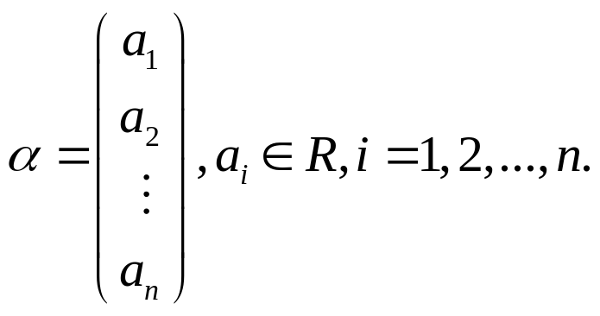

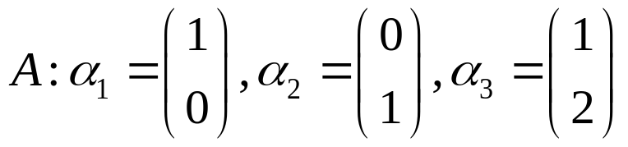
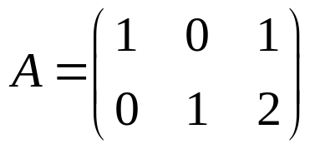
3.4 向量组的线性相关性
向量组的线性组合与线性表示
n维向量
由维数相同的一些向量构成的集合称为向量组，
当向量个数有限时，
向量组
记为
一一对应

Slide 3







3.4 向量组的线性相关性
向量组的线性组合与线性表示
定义1
设
有一组数：
表达式：
称为 A 的一个线性组合,
为组合系数.
定义2
设
向量
若
则称向量 可由向量组 A 线性表示,
为表示系数.

Slide 4




3.4 向量组的线性相关性
向量组的线性组合与线性表示
设
判定定理1
向量
可由 A 线性表示
有解
不可由 A 线性表示
可由 A 唯一线性表示
可由 A 多种线性表示

Slide 5


3.4 向量组的线性相关性
向量组的等价
定义3
设有两个同维向量组
若 B 中每个 均可由 A 线性表示，
若A，B可以相互线性表示，则称A, B等价.
则称B可由A线性表示.
自反性
对称性
传递性

Slide 6





3.4 向量组的线性相关性
向量组的等价
判定定理2
向量组 B 可由向量组 A 线性表示
有解
B 与 A 等价
与 同时有解
结 论
可由 A 线性表示，则
与 A 等价，则

Slide 7


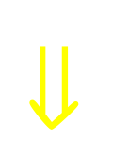
3.4 向量组的线性相关性
向量组的线性相关性
定义4
设向量组
若存在不全为零的数
使得
则称向量组 A 线性相关.
否则称向量组 A 线性无关.
部分组相关
整体组无关
相关
分量对应成比例，
相关
含 有 零向量的向量组 必线 性相关。
无关
分量对应不成比例，
无关
整体组相关
部分组无关

Slide 8
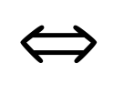








3.4 向量组的线性相关性
向量组的线性相关性
判定定理3
向量组 线性相关
至少有一个 可由其余向量线性表示.
判定定理4
向量组 线性相关
推论1
向量组 线性无关
线性无关组的延长组线性无关. 即短无关，则长无关。
推论2
线性相关组的缩短组线性相关. 即长相关，则短相关。
推论3
个 维向量构成的向量组，当 时，向量组线性相关.

Slide 9






3.4 向量组的线性相关性
两 个 重 要 定 理
定理5
向量组 线性无关，
线性相关，
则 可由 A 唯一线性表示.
定理6
向量组
若 B 可由 A 线性表示，
则当 时，
B 线性相关.
推论1：向量组B可由向量组A 线性表示，且B 线性无关，则
推论2：向量组B与向量组A 等价，且均为线性无关，则

Slide 10



3.4 向量组的线性相关性
关于线性相关证明的重 要 定 理
定理7
给定向量组 满足
则有下列结论成立.
（1）若向量组A线性无关，且 可逆，则向量组B也线性无关。
（2）若 不可逆，则向量组B线性相关。
定理8
给定向量组 满足
（1）若向量组A线性无关，且 ，则向量组B也线性无关。
（2）若 ，则向量组B线性相关。

Slide 11



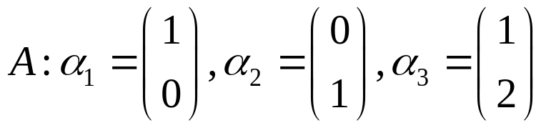
3.4 向量组的线性相关性
向量组的极大无关组与秩
极大无关组不唯一
定义5
设向量组 的一个部分组
只有零向量的向量组无极大无关组。
1.线性无关
线性无关的向量组的极大无关组是其本身。
满足：
2. 可以表示 A 中所有向量
(添加 A 中任意向量均线性相关)
极大无关组与A等价
则称 为 A 的一个极大无关组.
任意极大无关组之间等价， 且所含向量个数相同.

Slide 12



3.4 向量组的线性相关性
向量组的极大无关组与秩
向量组 A 的一个极大无关组所含向量的个数 r , 称为向量组 A 的秩，记作
定义6
行变换
（最简行阶梯形）=
与 A 的列向量组具有相同的线性关系
矩阵A 的列（或行）向量组的秩，称为A 的列（或行）秩。
定义7
三秩相等定理： A 的秩= A 的行秩=A 的列秩

Slide 13
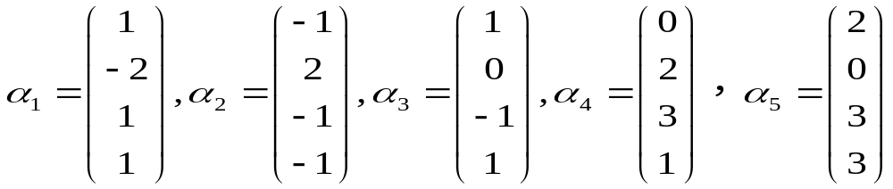
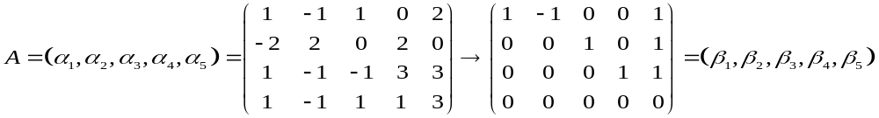





3.4 向量组的线性相关性
例1 求向量组 的
极大无关组与秩，并用该极大无关组线性表示其余向量.
A的极大无关组为
矩阵的初等行变换不改变列向量组的线性相关性。

Slide 14
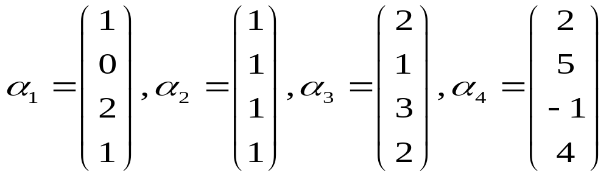
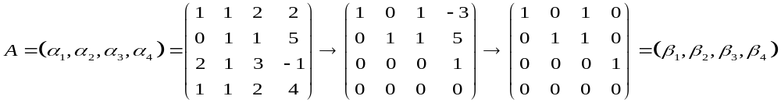


3.4 向量组的线性相关性
课堂练习：求向量组 的极大无关组与秩，并
用该极大无关组线性表示其余向量.
A的极大无关组为

Slide 15
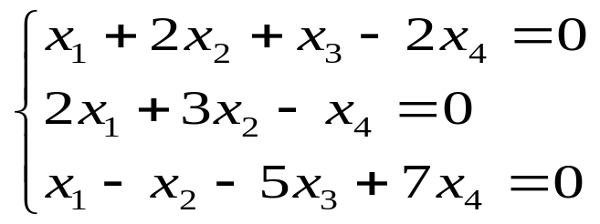


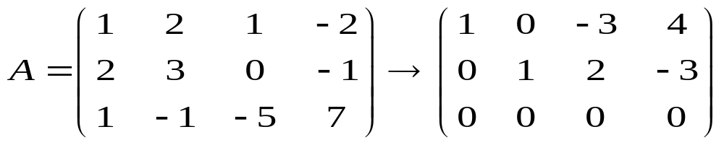

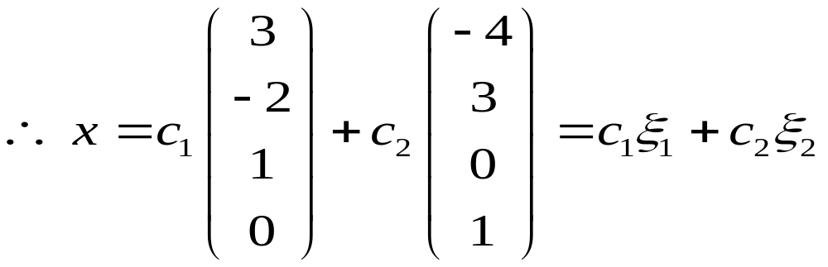


3.4 向量组的线性相关性
例2 记齐次线性方程组 全体解向量构成集合为 ，求 的一
个极大无关组及
取自由未知量为
解：
极大无关组为

Slide 16
3.4 向量组的线性相关性
小结:
（1）向量组的线性组合与线性表示
（2）向量组的等价
（3）向量组的线性相关性
（4）向量组的极大无关组与秩

